Slide 1


Българските общини и европейската статистическа информация
София, 25 юни 2018 г.

Slide 2


21 век - век на информацията

Slide 3
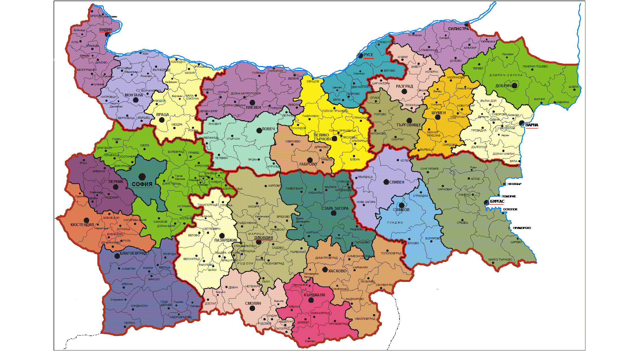
Кръвоносната система на България – 265 общини

Slide 4

Статистическата информация – всеобхватност, обективност, надеждност

Slide 5

Евростат да укрепва доверието и да създава имидж на националните статистически институти

Slide 6
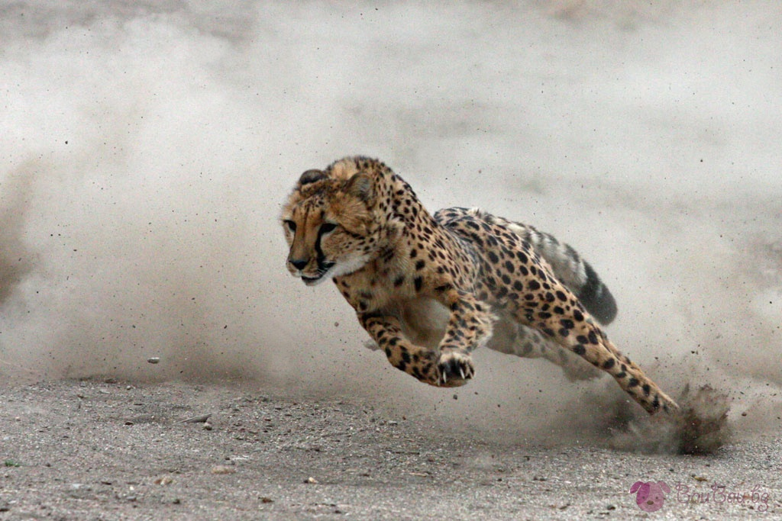

Заедно сме
* по-силни
* по-компетентни
* по-обективни
* по-бързи
* по-иновативни
* по-уверени
* по-успешни

Slide 7



Кои сме?
Какво правим като общество?
Накъде отиваме?

Slide 8

Как да отразим действителността?

Slide 9

Добър опит
Представяне интернет страницата на НСИ пред PR-те на общини
Заедно с грижа към вътрешните комуникации и burnout
Преброяване 2011

Slide 10

предлага партньорство

